Slide 1
ارزيابي و رتبه بندي مجلات
عليرضا عبدالهي
دانشگاه اصفهان

Slide 2
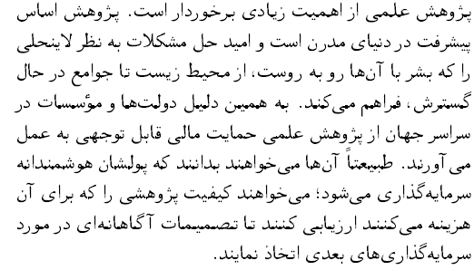
اندر فوايد پژوهش و چرايي ارزيابي آن

Slide 3
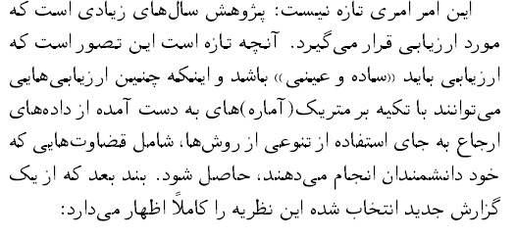
دلايلي بر استفاده از اعداد براي رتبه بندي

Slide 4
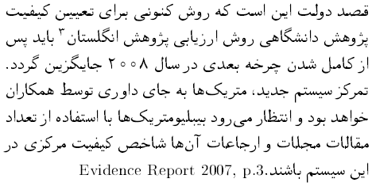
ارزيابي پژوهش در انگلستان

Slide 5
روانكاوي افراد معتقد به بند اخير

Slide 6
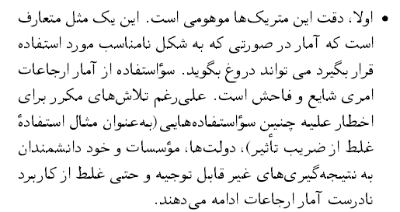
انتقاداتي بر اين باور-1

Slide 7
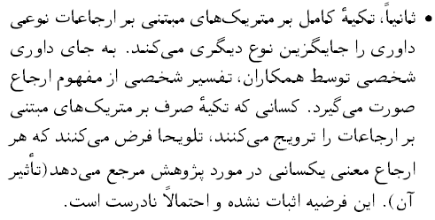
انتقاداتي بر اين باور-2

Slide 8
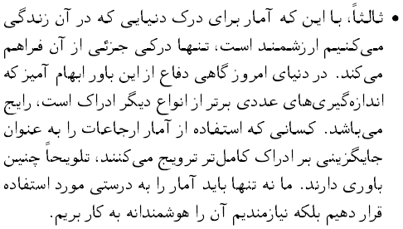
انتقاداتي بر اين باور-3

Slide 9
ديدگاه و باور نويسندگان گزارش-1

Slide 10
ديدگاه و باور نويسندگان گزارش-2

